Slide 1
Dopady digitálních technologií na životní pohodu (well-being) uživatelů
CORE057 Člověk a digitální technologie
Mgr. Adéla Švestková
12.11.2024

Slide 2
O čem to dnes bude?
Co je to well-being
Jak s ním souvisí digitální technologie
Vyvážené používání ICT (digitální well-being)

Slide 3
co je to well-being
?

Slide 4
duševní
“životní
pohoda”
fyzická
sociální

Slide 5
spokojenost
stres
sebedůvěra
duševní
“životní
pohoda”
depresivita
štěstí
fyzická
sociální

Slide 6
spokojenost
stres
sebedůvěra
duševní
“životní
pohoda”
depresivita
štěstí
výživa
spánek
fyzická
aktivita
vzhled
body image
sociální

Slide 7
spokojenost
stres
sebedůvěra
duševní
“životní
pohoda”
depresivita
štěstí
výživa
spánek
fyzická
aktivita
vzhled
body image
osamělost
sociální
komunita
přijetí
vztahy

Slide 8
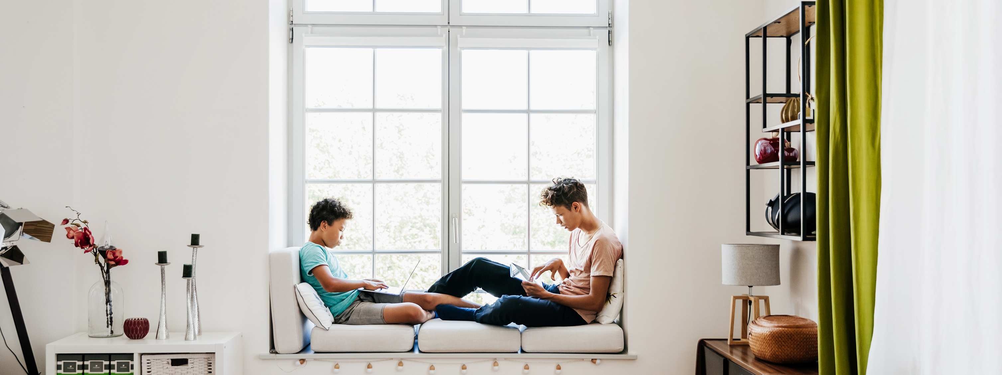
jak well-being ovlivňují digitální technologie ?
(nebo ”Jak WB ovlivňuje používání technologií..?”)

Slide 9
populární otázka – těžké odpovědi
ukazuje se například vztah mezi..
  používáním ICT a vyšší úzkostí, depresivitou a psychickou nepohodou (Keles et al., 2020)
  používáním ICT a pocitem osamělosti (Huang, 2017; Liu and Baumeister, 2016)
  používáním technologií před spaním a horším spánkem (Tkaczyk et al., 2023)
  zákazem telefonů u rodinného stolu a zdravějším stravováním (Radtke et al., 2023)
ale zkoumá se také spojitost zda..
  je používání smarpthonu v práci spojeno s lepším pracovním výkonem (Sowa et al., 2023)

Slide 10
populární otázka – těžké odpovědi
depresivita
u aktivního používání SNS se snižuje, u pasivního zvyšuje
osamělost
spíš u nesociálních aktivit online
sociální dovednosti tento vztah můžou tlumit
jídlo
kontext rodinných večeří
spánek
efekt počítače x mobilu
různé aspekty spánku

Slide 11
limity samotných studií
  často dotazníková šetření
    odhadněte, kolik času trávíte online
  průřezové studie
    → co bylo dřív?
  málo nuancované informace o konkrétních chováních online
    pasivní x aktivní, typ zařízení, …

Slide 12
Co zjistily naše studie
data z projektu FUTURE
11 studií o českých adolescentech
3 přístupy k získávání dat
longitudinální šetření (dlouhodobé)
  dotazníky každého půl roku (6/2021, 12/2021, 5-6/2022)
  postupná proměna v čase
ecological momentary assessment (krátkodobé)
  14denní úseky získávání dat, čtyřikrát během roku
  dotazníky během dne + sledování aktivity na mobilu pomocí výzkumné aplikace
  bezprostřední efekty
experiment (krátkodobý)
  simulované kontrolované prostředí
  možnost zkoumat vliv konkrétních prvků (např. vyznění komentářů)

Slide 13
psychologický wb
krátkodobé efekty
používání SNS mírně zhoršuje náladu o hodinu později, videa a hry tento efekt nemají
  u 8 % adolescentů vedla lepší nálada k nižšímu používání technologií za hodinu, u 2 % k vyššímu
krátkodobé vystavení méně a více agresivním komentářům u streamerů neovlivňuje empatii nebo agresivitu
delší používání messengerů souvisí u chlapců s vyšší pravděpodobností vystavení sexuálním obsahům
  nejde ale o kauzální vtah

Slide 14
psychologický wb
krátkodobé efekty
dlouhodobé efekty
používání SNS mírně zhoršuje náladu o hodinu později, videa a hry tento efekt nemají
  u 8 % adolescentů vedla lepší nálada k nižšímu používání technologií za hodinu, u 2 % k vyššímu
krátkodobé vystavení méně a více agresivním komentářům u streamerů neovlivňuje empatii nebo agresivitu
delší používání messengerů souvisí u chlapců s vyšší pravděpodobností vystavení sexuálním obsahům
  nejde ale o kauzální vtah
nárůst či pokles hraní násilných videoher nemá vliv na empatii a agresivitu
sledování informací o zdraví na internetu může mírně zhoršit zdravotní úzkost, ale ne u uživatelů, kteří už byli silně zdravotně úzkostní

Slide 15
sociální wb
krátkodobé efekty
míra vnímané sociální opory může pro některé adolescenty (10 %) souviset s používáním SNS
  ale tento vztah je velmi různorodý

Slide 16
sociální wb
krátkodobé efekty
dlouhodobé efekty
míra vnímané sociální opory může pro některé adolescenty (10 %) souviset s používáním SNS
  ale tento vztah je velmi různorodý
častější online komunikace nemá vliv na schopnost komunikace
  adolescenti, kteří obecně lépe komunikují, toho využívají i online
  online komunikace tyto vlastnosti nezhoršuje ani nezlepšuje
zapojení do konsensuálního sextignu nesouvisí se změnami ve vrstevnické opoře o půl roku později
  sociálně tak není ani přínosné ani škodlivé

Slide 17
fyzický wb
krátkodobé efekty
pozitivní komentáře chválící těla na sociálních sítích mohou zhoršovat nespokojenost s vlastním tělem
  víc u dívek a u lidí, kteří těla na fotkách považují za velmi atraktivní
adolescenti přihlížející body-shamingu na SNS mají tendenci oběť víc obviňovat, pokud se s agresory více ztotožňují
  roli nehraje anonymita komentujících
intenzivnější uživatelé technologií chodí později spát a spí hůř
  ale v den, kdy adolescenti používali mobil před spaním déle, než je pro ně běžné, šli spát dřív a spali líp
  to neplatilo pro PC, laptop nebo televizi

Slide 18
fyzický wb
krátkodobé efekty
pozitivní komentáře chválící těla na sociálních sítích mohou zhoršovat nespokojenost s vlastním tělem
  víc u dívek a u lidí, kteří těla na fotkách považují za velmi atraktivní
adolescenti přihlížející body-shamingu na SNS mají tendenci oběť víc obviňovat, pokud se s agresory více ztotožňují
  roli nehraje anonymita komentujících
intenzivnější uživatelé technologií chodí později spát a spí hůř
  ale v den, kdy adolescenti používali mobil před spaním déle, než je pro ně běžné, šli spát dřív a spali lépe
  to neplatilo pro PC, laptop nebo televizi
Čím to může být?

Slide 19
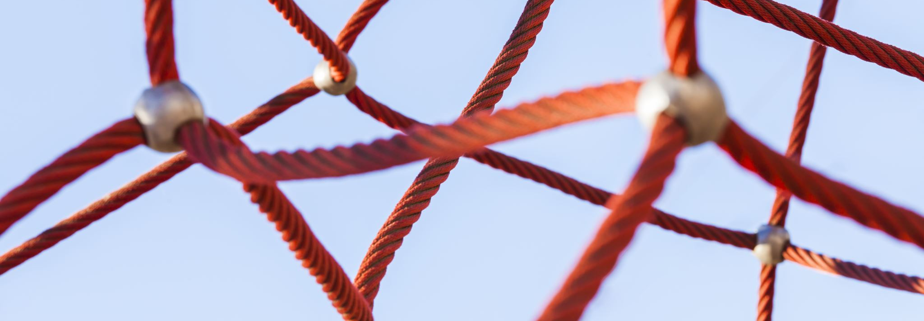
kontext používání ICT
(Smahel et al., 2022)

Slide 20
Kontext používání ICT
WELL-BEING
POUŽÍVÁNÍ ICT
Aktivní/pasivní
Fyzický WB
Psychický WB
Rizika/příležitosti
Sociální WB

Slide 21
Kontext používání ICT
WELL-BEING
POUŽÍVÁNÍ ICT
KRÁTKODOBÝ
DLOUHODOBÝ
Aktivní/pasivní
Fyzický WB
Fyzický WB
Psychický WB
Psychický WB
Rizika/příležitosti
Sociální WB
Sociální WB

Slide 22
Kontext používání ICT
KONTEXTOVÉ PROMĚNNÉ
WELL-BEING
Individuální (věk, gender, osobnost, dovednosti)
POUŽÍVÁNÍ ICT
KRÁTKODOBÝ
DLOUHODOBÝ
Aktivní/pasivní
Fyzický WB
Fyzický WB
Sociální (známí, rodina, škola/práce, komunita)
Psychický WB
Psychický WB
Rizika/příležitosti
Sociální WB
Sociální WB
Kultura/region (dostupnost technologií, zvyky, doba)

Slide 23
Kontext používání ICT
KONTEXTOVÉ PROMĚNNÉ
WELL-BEING
Individuální (věk, gender, osobnost, dovednosti)
POUŽÍVÁNÍ ICT
KRÁTKODOBÝ
DLOUHODOBÝ
Aktivní/pasivní
Fyzický WB
Fyzický WB
Sociální (známí, rodina, škola/práce, komunita)
Psychický WB
Psychický WB
Rizika/příležitosti
Sociální WB
Sociální WB
Kultura/region (dostupnost technologií, zvyky, doba)

Slide 24
Kontext používání ICT
KONTEXTOVÉ PROMĚNNÉ
WELL-BEING
Individuální (věk, gender, osobnost, dovednosti)
POUŽÍVÁNÍ ICT
KRÁTKODOBÝ
DLOUHODOBÝ
Aktivní/pasivní
Fyzický WB
Fyzický WB
Sociální (známí, rodina, škola/práce, komunita)
Psychický WB
Psychický WB
Rizika/příležitosti
Sociální WB
Sociální WB
Kultura/region (dostupnost technologií, zvyky, doba)

Slide 25

digitální well-being
nová vrstva životní pohody

Slide 26
všudypřítomnost ICT
technologie jsou všude
  často si všimneme, až když se odpojíme
mobile connectivity paradox

Slide 27
všudypřítomnost ICT
technologie jsou všude
  často si všimneme, až když se odpojíme
mobile connectivity paradox
  svoboda, kterou přináší připojení x svoboda nepřipojit se
  fear of missing out x nutnost být dostupný

Slide 28
všudypřítomnost ICT
technologie jsou všude
  často si všimneme, až když se odpojíme
mobile connectivity paradox
  svoboda, kterou přináší připojení x svoboda nepřipojit se
  fear of missing out x nutnost být dostupný
rovnováha předností a nevýhod → digitální WB

Slide 29
představte si tyto dva lidi
Online tráví dvakrát denně hodinu v kuse.
Mobil teď dva týdny nepoužívá.

Slide 30
představte si tyto dva lidi
Online tráví dvakrát denně hodinu v kuse. Dojíždí hodinu tam a hodinu zpátky do města.
Mobil teď dva týdny nepoužívá. Je na táboře, kde není signál.

Slide 31
představte si tyto dva lidi
Online tráví dvakrát denně hodinu v kuse. Dojíždí hodinu tam a hodinu zpátky do města. Cestou tam se cítí často rozhozeně, cestou zpátky cítí radost.
Mobil teď dva týdny nepoužívá. Je na táboře, kde není signál. Cítí se bez něj divně a smutně, i když nikomu dalšímu mobil na táboře nechybí.

Slide 32
představte si tyto dva lidi
Online tráví dvakrát denně hodinu v kuse. Dojíždí hodinu tam a hodinu zpátky do města. Cestou tam se cítí často rozhozeně, cestou zpátky cítí radost. Cestou tam si obvykle čte v mobilu noviny, cestou zpátky se učí španělštinu v Duolingu.
Mobil teď dva týdny nepoužívá. Je na táboře, kde není signál. Cítí se bez něj divně a smutně, i když nikomu dalšímu mobil na táboře nechybí. Postrádá možnost kontaktovat svoje kamarády doma, tady si připadá jako nevítaný outsider.

Slide 33
přístup k technologiím
ICT use jako neutrální až špatný?
  time online jako oblíbené, ale hodně chabé měřítko
  patologizace všedního dne
  opomenutí pozitivních stránek technologií
ICT jako zdroj a nástroj dobrých zkušeností
  samotné používání technologií
  to, co technologie zprostředkovávají (např. usnadnění komunikace)

Slide 34
dvě tváře ict
ICT nejsou ani skvělé, ani hrozné
být online i offline s sebou nese výhody i nevýhody
cílem je maximalizace výhod a minimalizace rizik

Slide 35
faktory ovlivňující digi WB
  jedinečnost uživatele
    individuální odlišnosti
    proměnlivost v čase (špatná nálada, nuda při čekání, odjezd do přírody, …)

Slide 36
faktory ovlivňující digi WB
  jedinečnost uživatele
    individuální odlišnosti
    proměnlivost v čase (špatná nálada, nuda při čekání, odjezd do přírody, …)
  specifika přístroje
    jde naproti intenzivnímu používání
    možnost volby “hloupého” telefonu → důsledky

Slide 37
faktory ovlivňující digi WB
  jedinečnost uživatele
    individuální odlišnosti
    proměnlivost v čase (špatná nálada, nuda při čekání, odjezd do přírody, …)
  specifika přístroje
    jde naproti intenzivnímu používání
    možnost volby “hloupého” telefonu → důsledky
  kontext a kultura
    očekávání ohledně dostupnosti
    normy a postoje v sociální skupině

Slide 38
intervence
    mohou působit na různé úrovně systému
    na jednotlivce (např. intervenční aplikace, digi detox)
    na skupinu (domácí pravidla)
    na instituce (např. telefony ve školním řádu)

Slide 39
intervence
    mohou spolu různě interagovat
      posilovat se, ale i oslabovat
    pravidla pro dané situace + intervenční aplikace → struktura a návyky
    osobní rozhodnutí pro odpojení se x pracovní nároky
    problém digitálního detoxu
      úleva, že nemusím být dostupný x FOMO → možný nulový efekt na WB
      kvůli své práci ho můžu dělat jen během dovolené → vidím efekt detoxu, nebo prostě volna?
      člověk, pro kterého je snadné udržet detox, se pravděpodobně dobře reguluje a nepotřebuje ho

Slide 40
Aktivita
Vítejte v roce 2030, kdy se slaďování online a offline života stalo tak velkým tématem, že si pracovní týmy a organizace nechávají sestavit intervence na míru.
Na well-beingu jejich kolegů jim totiž záleží a zároveň nechtějí přijít o všechny vychytávky, které jim nové technologie přinášejí.
Vy máte firmu, která přesně takové intervence připravuje a dostali jste následující zakázky.
Vymyslete komplexní plán, který by pomohl řešit jejich požadavky - můžete zapojit technologické vychytávky, pravidla, ale i změny ve firemní kultuře.

Slide 41
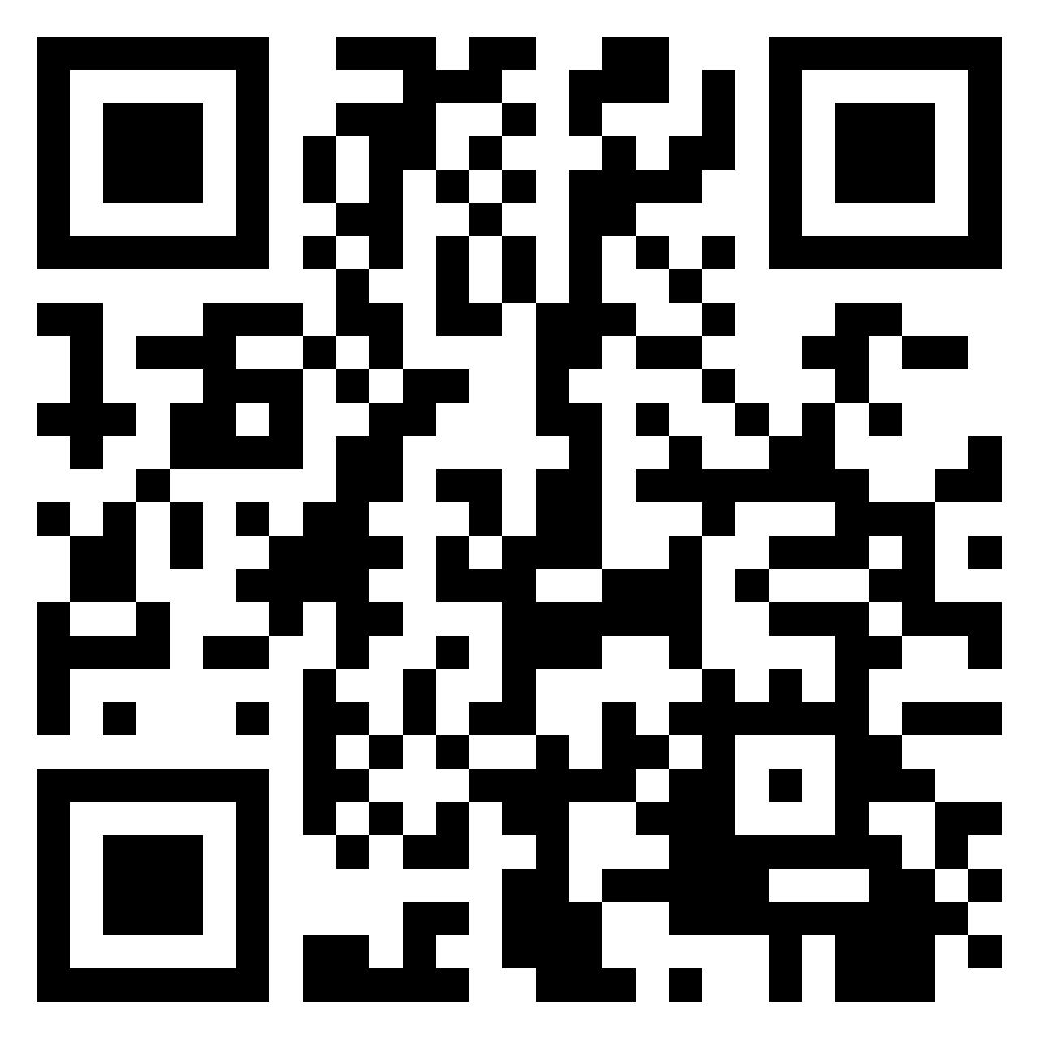
Vítejte v roce 2030, kdy se slaďování online a offline života stalo tak velkým tématem, že si pracovní týmy a organizace nechávají sestavit intervence na míru.
Na well-beingu jejich kolegů jim totiž záleží a zároveň nechtějí přijít o všechny vychytávky, které jim nové technologie přinášejí.
Vy máte firmu, která přesně takové intervence připravuje a dostali jste následující zakázky.
Vymyslete komplexní plán, který by pomohl řešit jejich požadavky - můžete zapojit technologické vychytávky, pravidla, ale i změny ve firemní kultuře.
Notes:
https://padlet.com/adysvestkova/core-kol-nms3hkn5wcs0jswt

Slide 42
1) Vaším zákazníkem je firma, která má většinu zaměstnanců na home office. Potřebují navzájem komunikovat, a tak se očekává, že budou většinu času online a na příjmu. Někteří zaměstnanci si ale stěžují, že když mají telefon neustále po ruce, odvádí je to od soustředěné práce. Některým členům týmu také vadí, že mají i večer pocit, jako by z práce nikdy neodešli, a pořád si kontrolují telefon pro případ, že by po nich někdo něco chtěl.
2) Vaším zákazníkem je místní gymnázium, kde probíhá debata, jestli povolit, nebo zakázat telefony ve škole. Některým učitelům vadí, že se do nich studenti dívají i o přestávkách a že nedávají pozor. Jiní by zas nechtěli přijít o jejich výhody ve výuce. Aktuálně si to má každý učitel nastavit po svém - s přestávkami si nejsou jistí. Shodnou se ale na tom, že chtějí u žáků vychovat zdravý vztah k technologiím a sami si ho vybudovat taky.
3) Vaším zákazníkem je oddělení zákaznické podpory v jedné firmě. Zaměstnanci řeší administrativu na počítači a komunikují se zákazníky skrz mail, SMS a telefonáty. O pauze začne většina z nich automaticky projíždět sociální sítě. Jejich manažer to chce změnit - jednak ví, že to není plnohodnotný odpočinek, jednak je podezírá, že tak tráví čas i mimo přestávky. Zároveň jim nechce telefon úplně brát, ví, že část týmu během pauz také například domlouvá vyzvedávání svých dětí a jejich hlídání.

Slide 43
co si z dneška odnést
digitální technologie mají spojitost s naším well-beingem
ale ta spojitost je slabá a nemusí být přímá
není třeba se děsit a zavrhovat technologie paušálně
v používání technologií se odráží offline kontext a opačně
technologie jsou dobrými sluhy, ale špatnými pány
není nutné se jich vzdávat
je potřeba hledat balanc (digitální well-being)
je potřeba přemýšlet, v čem spočívá a co s tím

Slide 44
Na co se chcete zeptat?

